Slide 1
点燃
品牌私域运营中心
如何让社群的工作变得高效且有质量？
——【菲洛嘉】案例拆解

Slide 2
点燃
有个大大的疑问！
现在微信都出了“群折叠”
社群运营还有必要吗?

Slide 3
点燃
还用说？当然有必要的
不做群怎么做产品科普，怎么预热活动？
多一个触点触达用户，TA不香吗？

Slide 4
点燃
那应该如何做比较好呢？
私域成交阵地不再局限于社群
而是结合深聊（即1V1）

Slide 5
点燃
让社群的工作变得高效且有质量
解放更多精力去做“深聊”
从而提升用户复购率&推荐率

Slide 6
点燃
为什么要拆解【菲洛嘉】
值得我们学习的模式是什么？

Slide 7
点燃
菲洛嘉，值得学习的地方
01
02
03
如何让社群工作常规化？
有品牌调性该如何做私域？
回流天猫的做法
如何让社群工作变得高效且有质量？
如何让品牌方和服务商的配合更高效？
偏中高端的护肤品，如何结合品牌调性做私域？如何运营明星粉？
从公域引流到私域，到底该不该再回流公域，该如何回流？

Slide 8
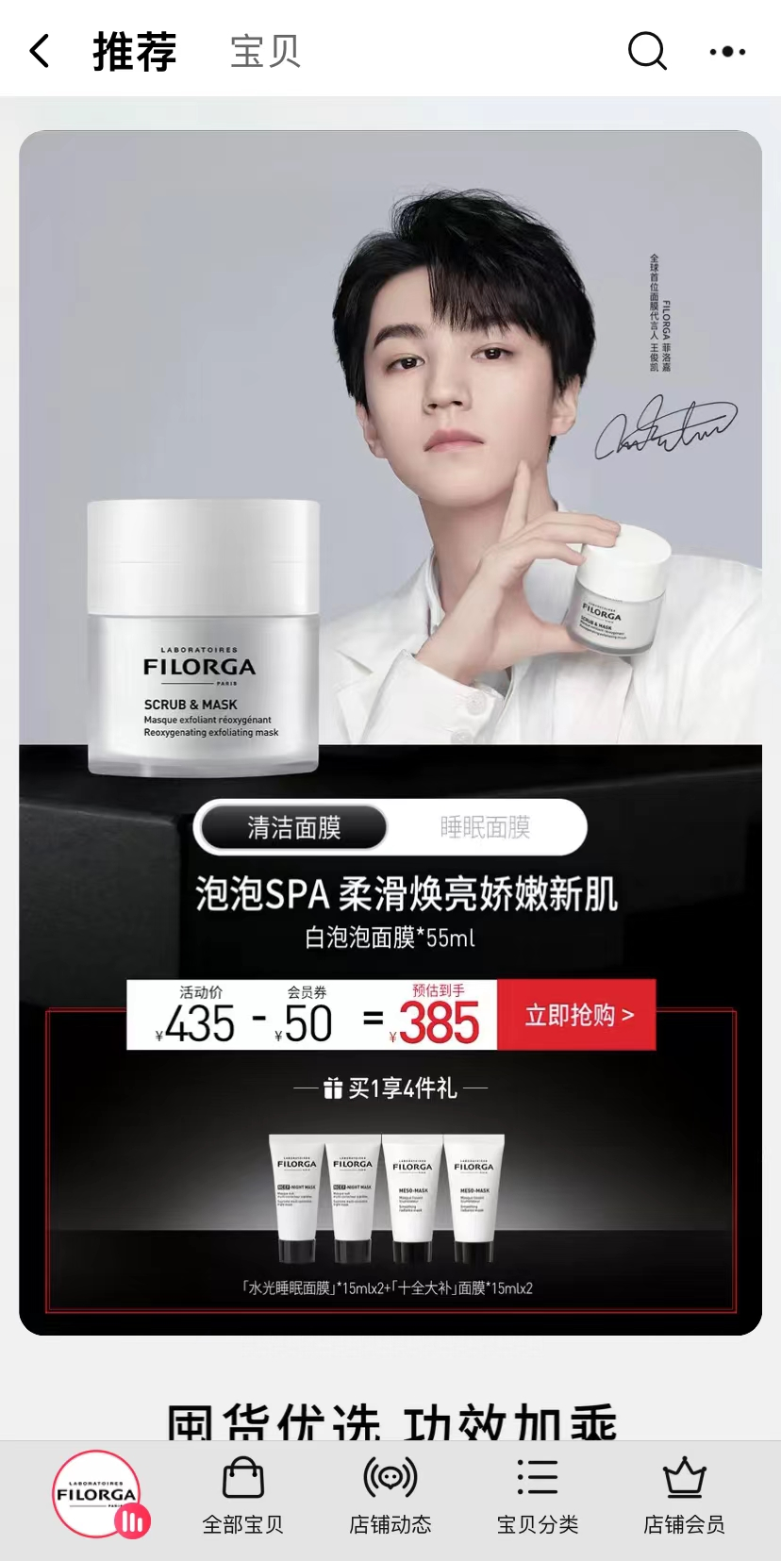
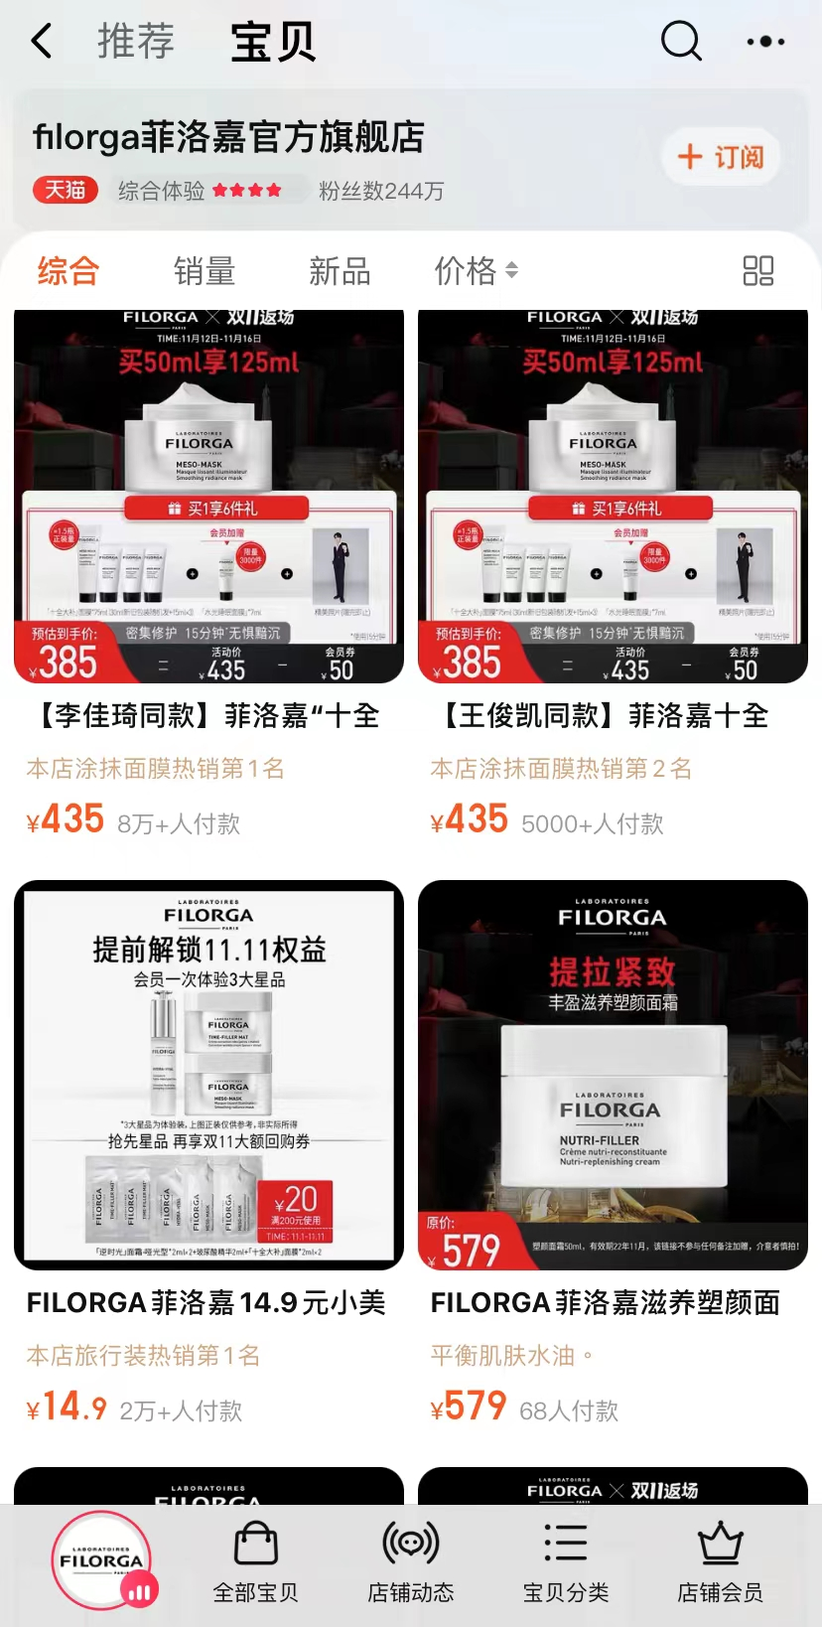
菲洛嘉是做什么的？
点燃
菲洛嘉，护肤品品牌，源于法国
专注于研发对抗肌肤衰老的一系列疗程解决方案，主营抗衰老医疗美容产品（有线下医美门店）
2015年登陆中国，爆款产品是十全大补面膜，逆时光眼霜，水光精华水，玻尿酸水光针等，产品客单价基本在400元左右。
受众群体为白领人群居多，对保湿、抗老有需求，以及比较热衷医美的人群中较受欢迎
目前邀请【王俊凯】成为品牌代言人

Slide 9
菲洛嘉的社群是怎么样的？
点燃
A
B
菲洛嘉官方商城福利群
小菲宠粉福利群
官方自营的群
服务商操盘的群

Slide 10
点燃
菲洛嘉官方商城福利群

Slide 11
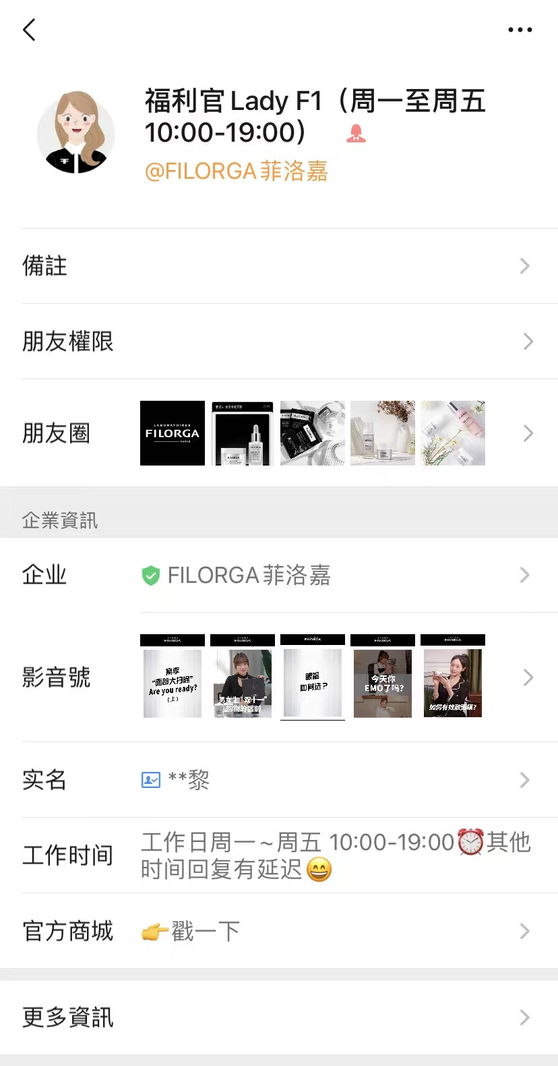
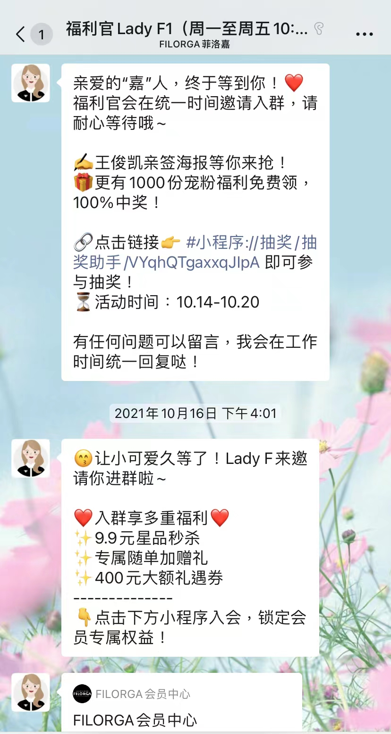
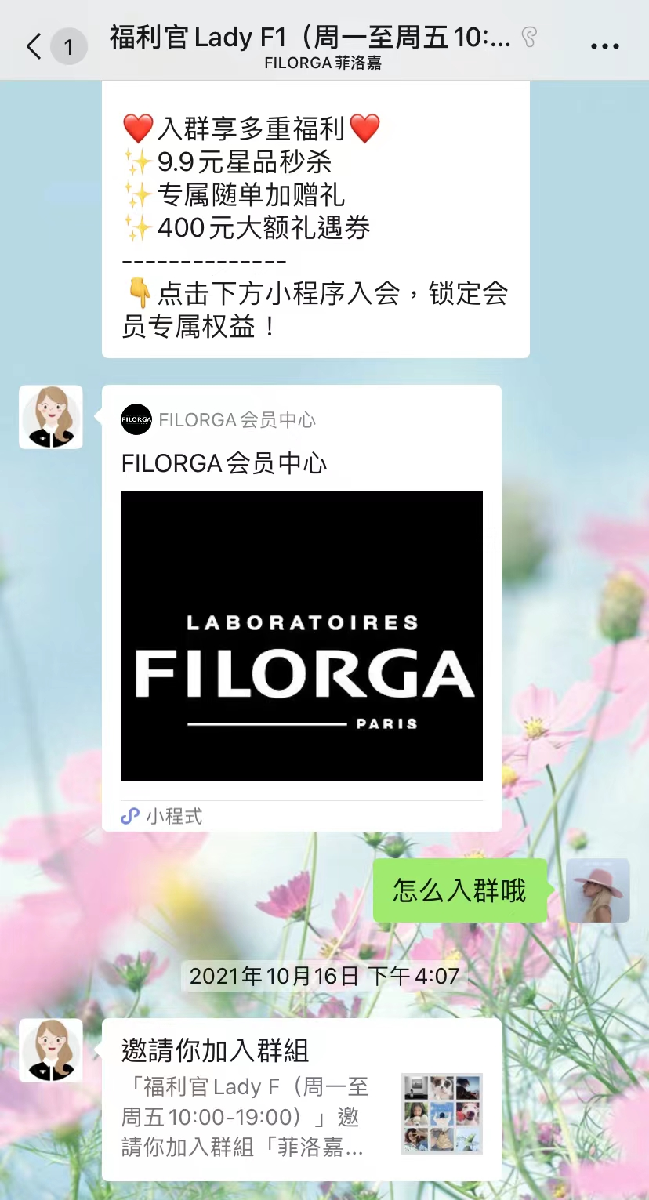
官方群：菲洛嘉官方商城福利群——基础设定
点燃
IP定位：福利官角色
统一时间点拉进群
采用群链接方式邀请

Slide 12
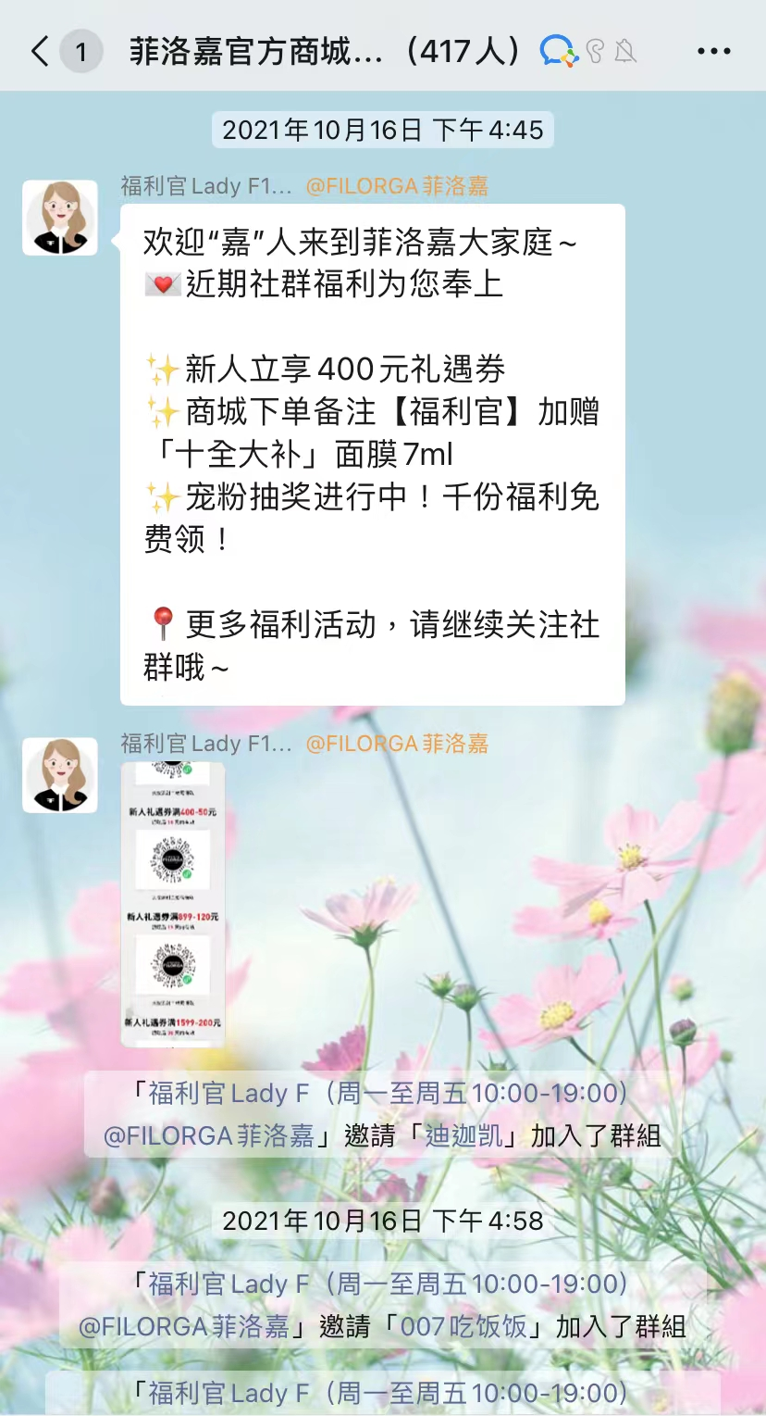
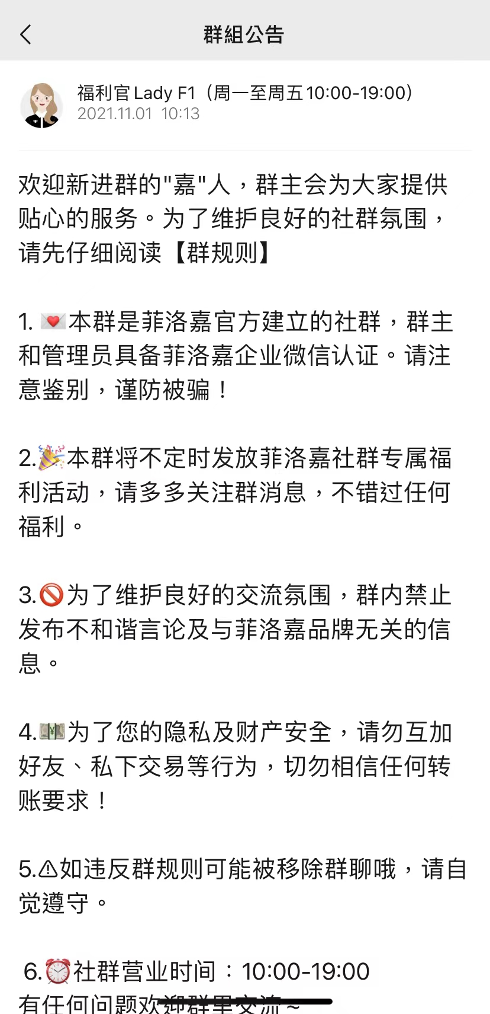
官方群：菲洛嘉官方商城福利群
点燃
入群欢迎语：直接发券
一口气发四张券…
群公告是讲群规…

Slide 13
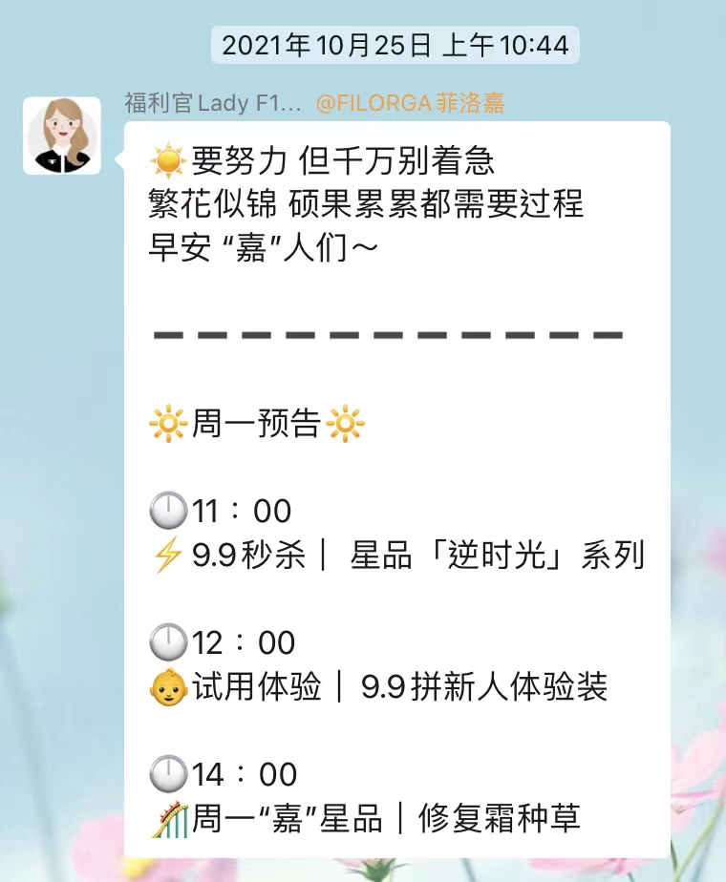
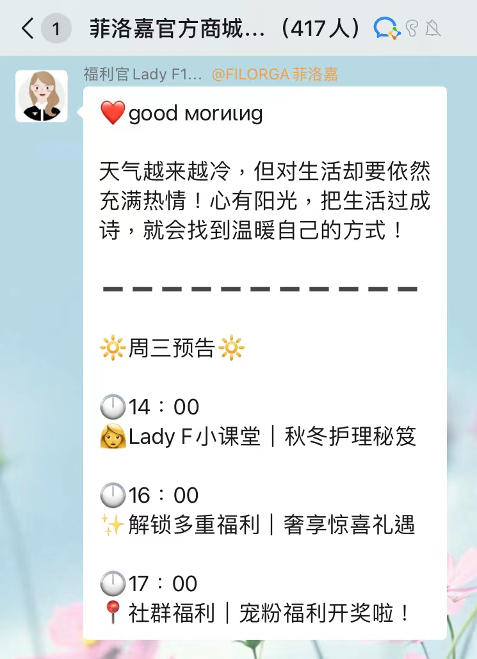
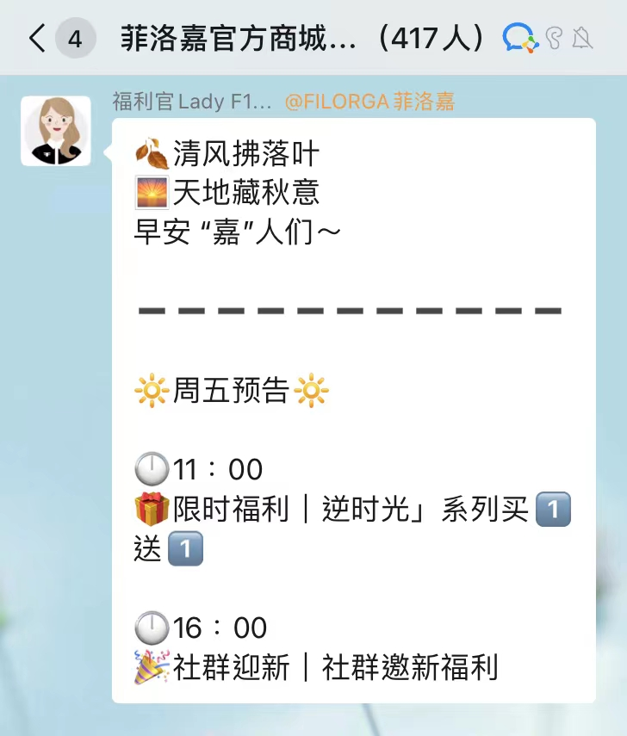
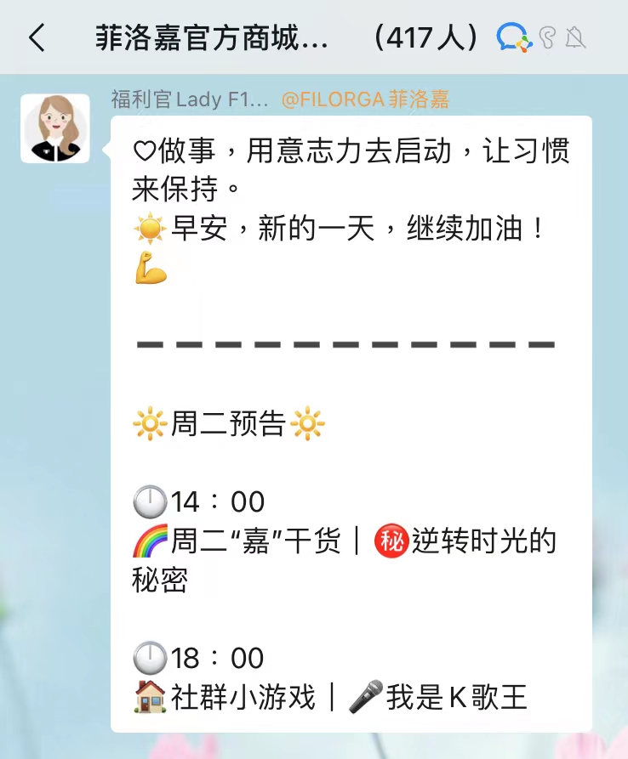
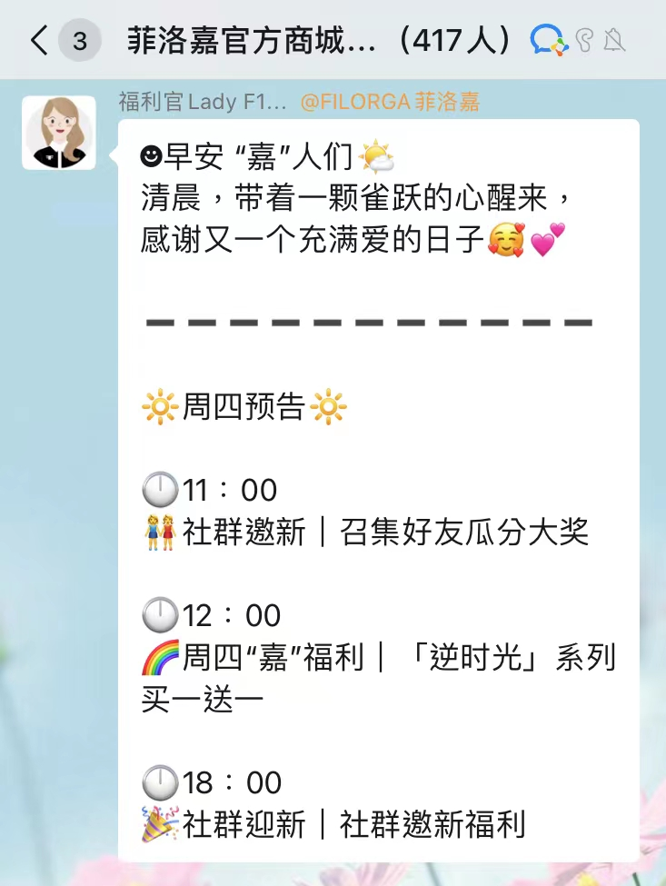
官方群：菲洛嘉官方商城福利群——群SOP
点燃
周二：社群小游戏
周四：社群邀新
周一：9.9秒杀体验装
周三：宠粉抽奖福利
周五：限时福利买一送一
*以周为单位，每周5天，每天会用群公告预告2-3个活动，从中搭配产品的介绍（周末只推送单条关怀信息）

Slide 14
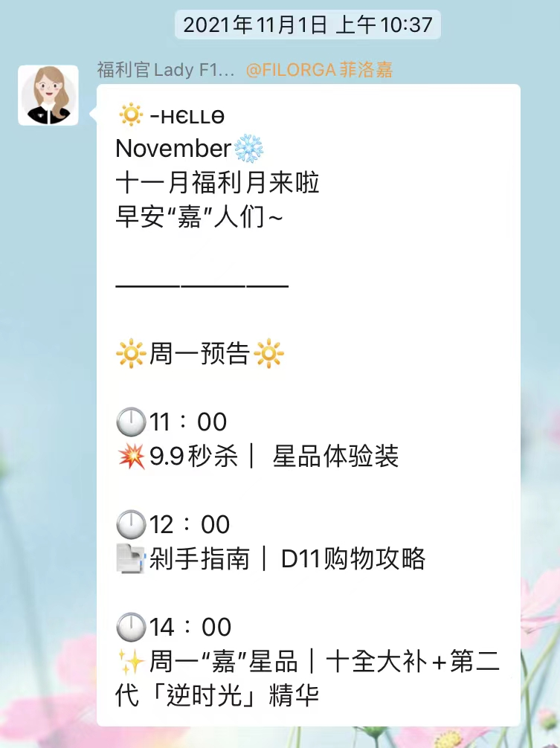
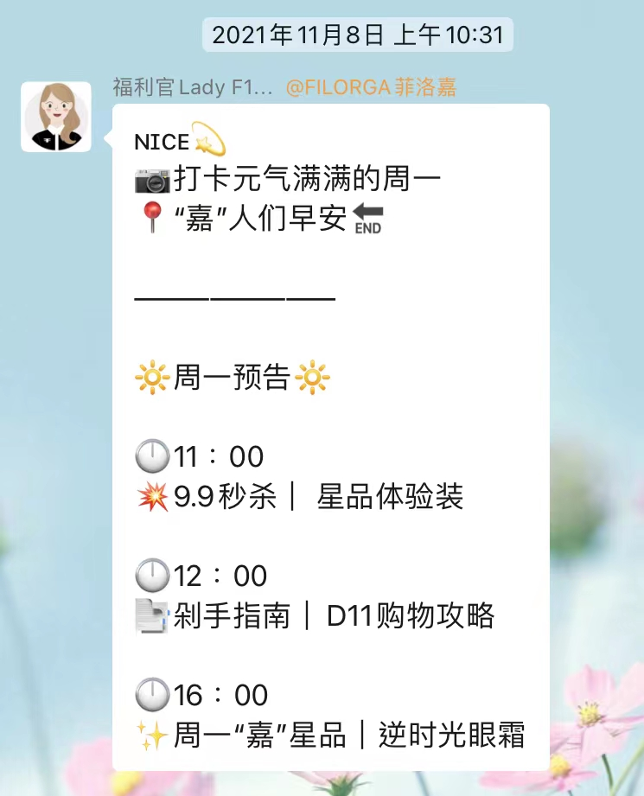
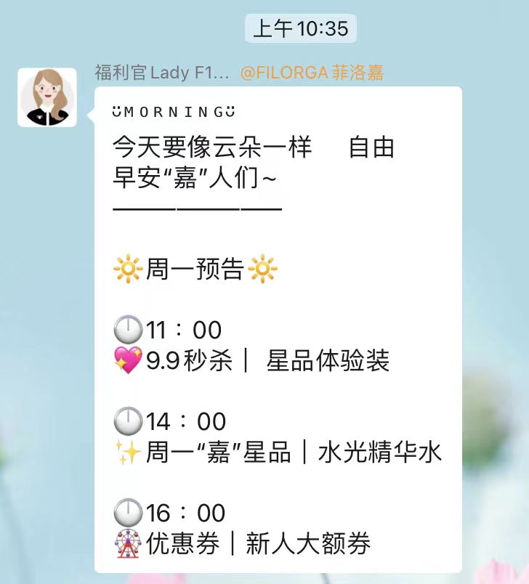
官方群：菲洛嘉官方商城福利群——群SOP
点燃
*观察周一推送，持续一个月，其实推送的形式基本一样的，固化流程形成一种习惯

Slide 15
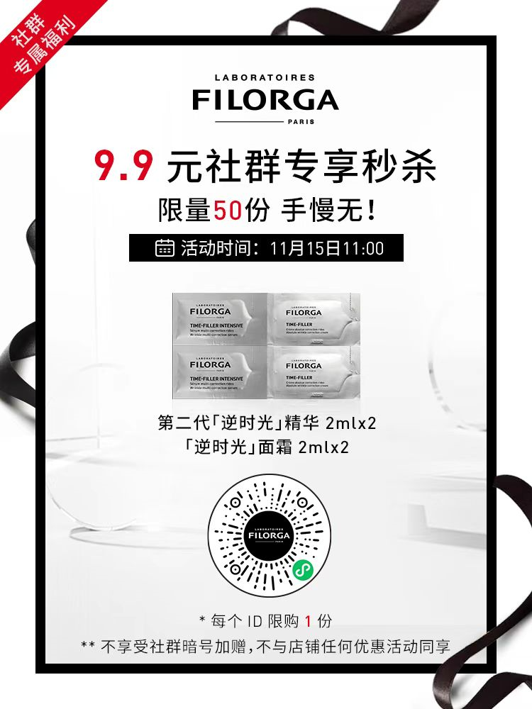
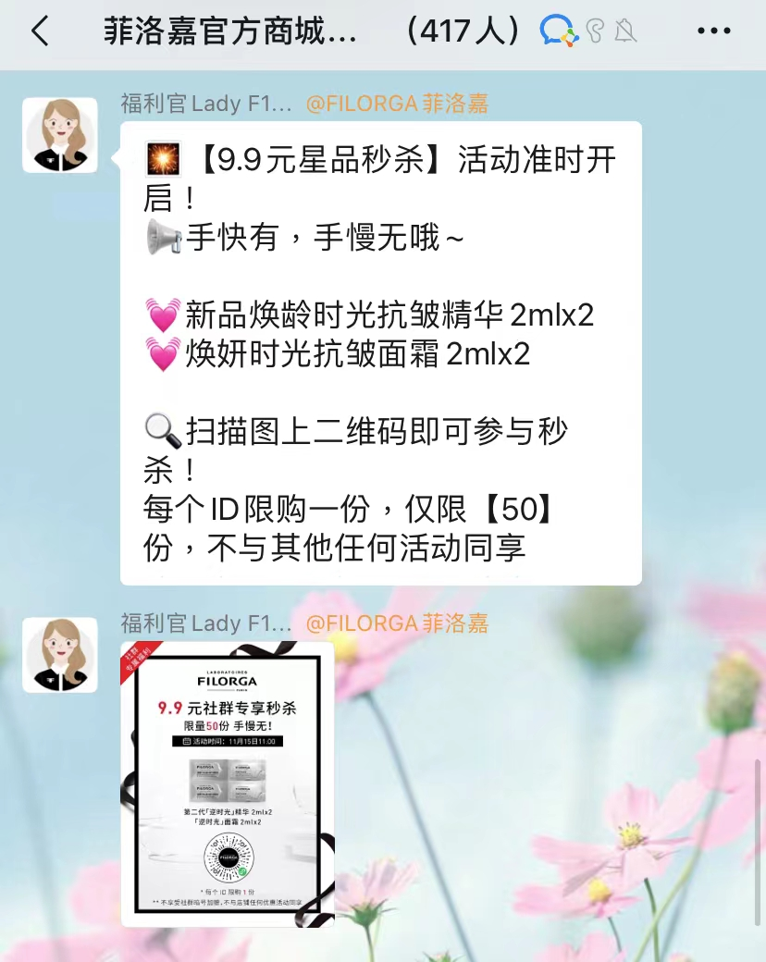
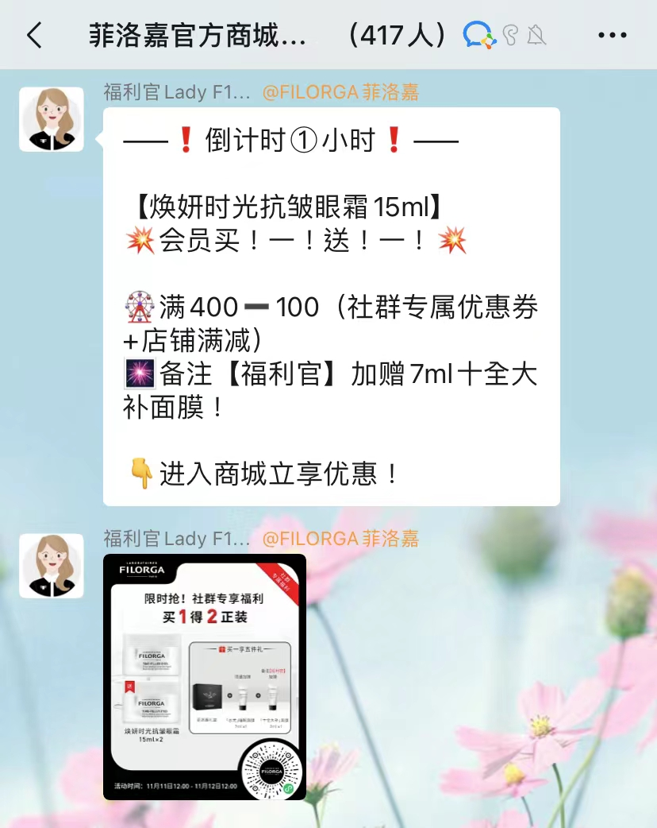
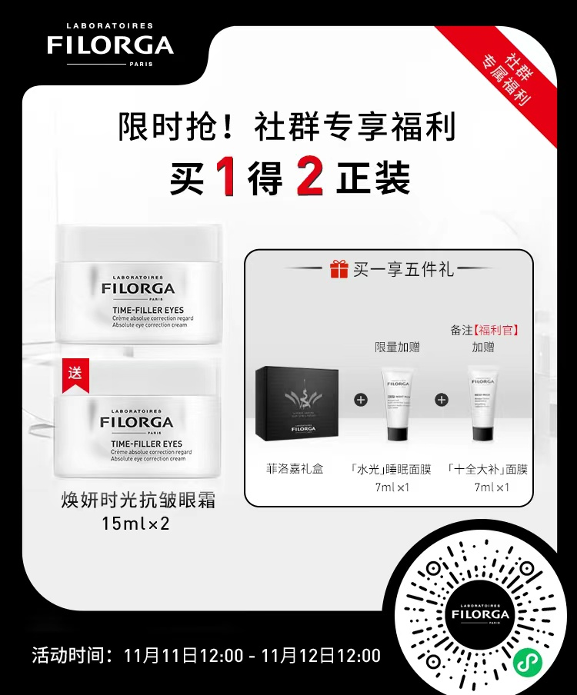
官方群：菲洛嘉官方商城福利群——群活动
点燃
9.9元秒杀星品（体验装）
【每周一次】
限时福利买一得二
【每周一次】

Slide 16
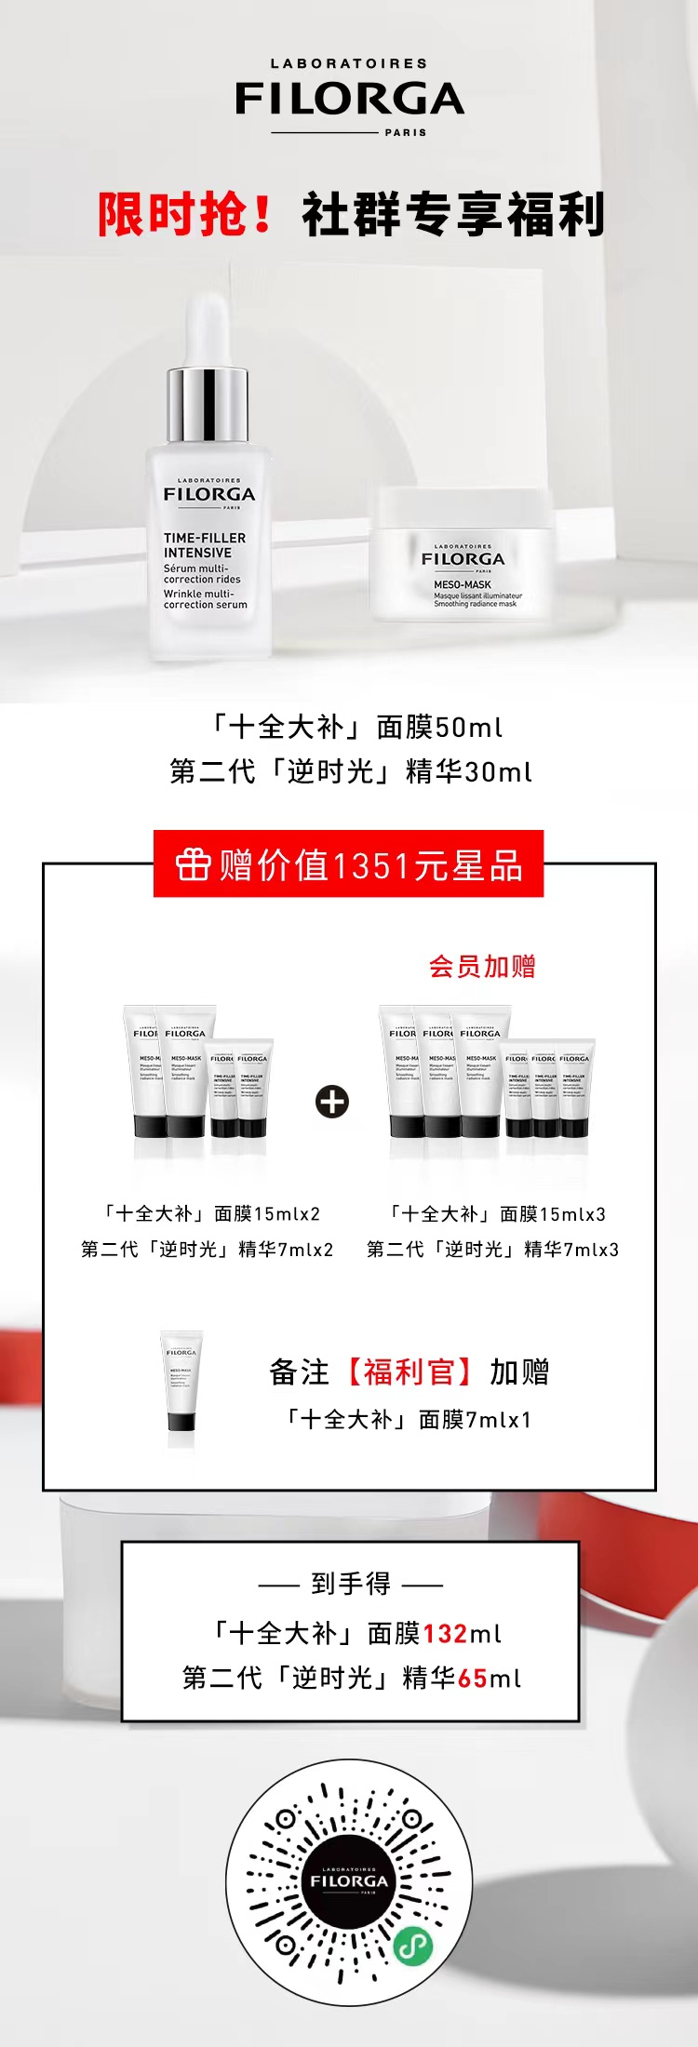
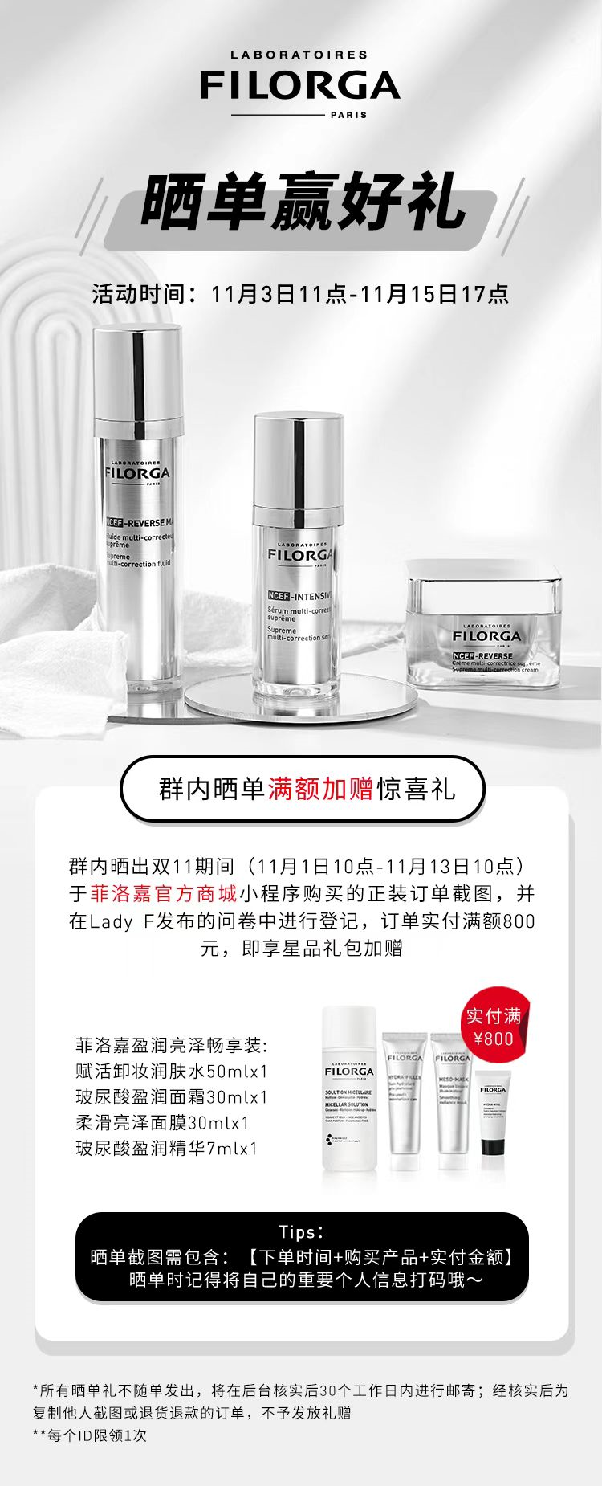
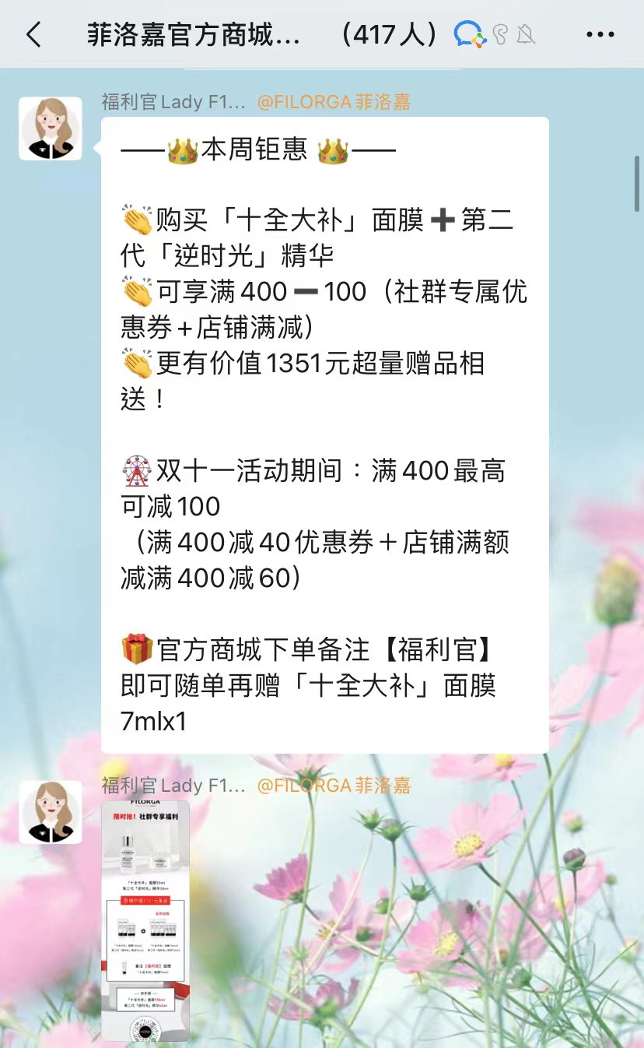
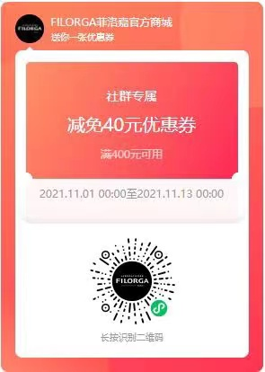
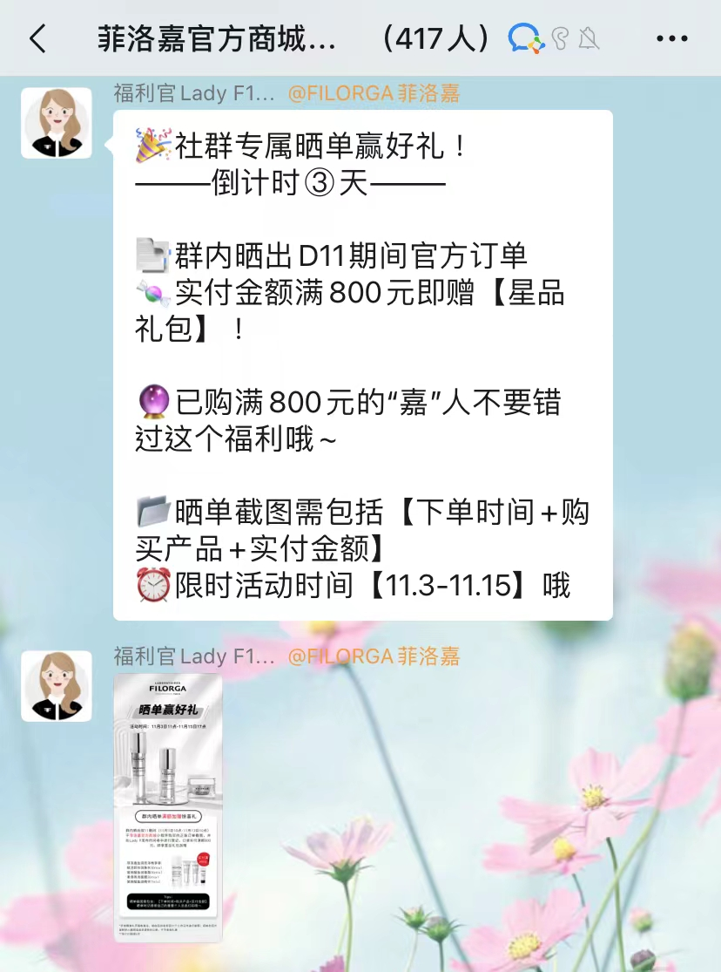
官方群：菲洛嘉官方商城福利群——群活动
点燃
社群专享 领券下单
每周一次
晒单赢好礼
每周1-2次

Slide 17
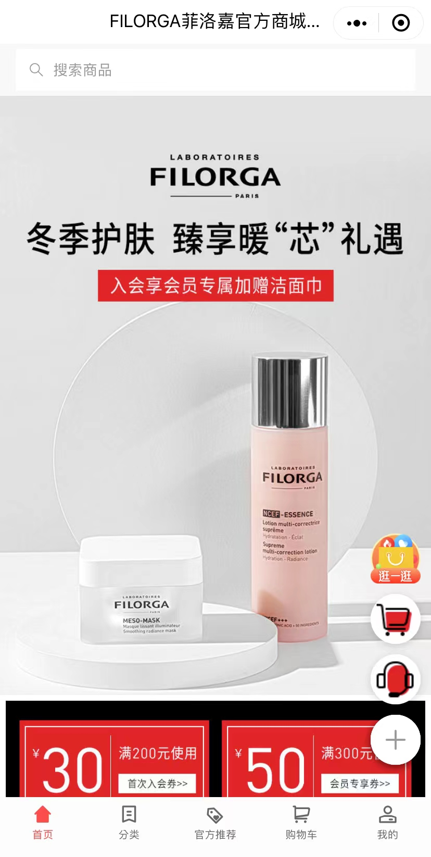
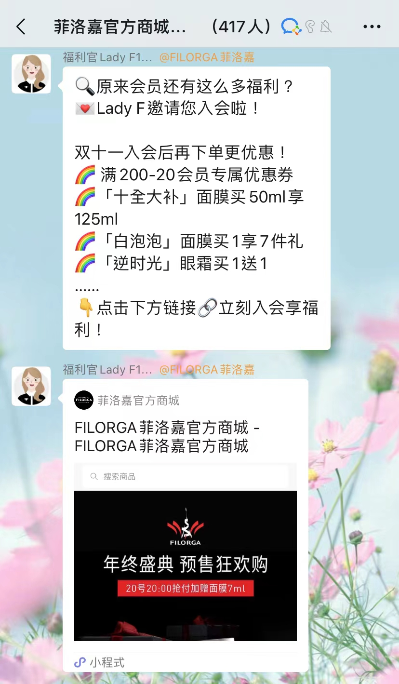
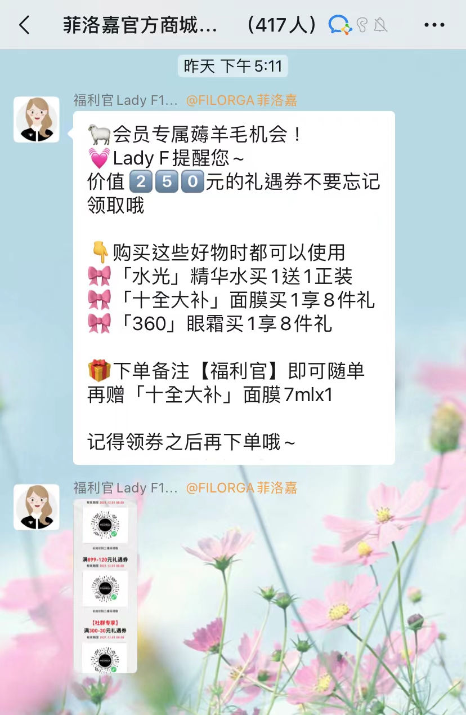
官方群：菲洛嘉官方商城福利群——群活动
点燃
引导入会
完成信息注册
成为会员后
引导领券下单

Slide 18
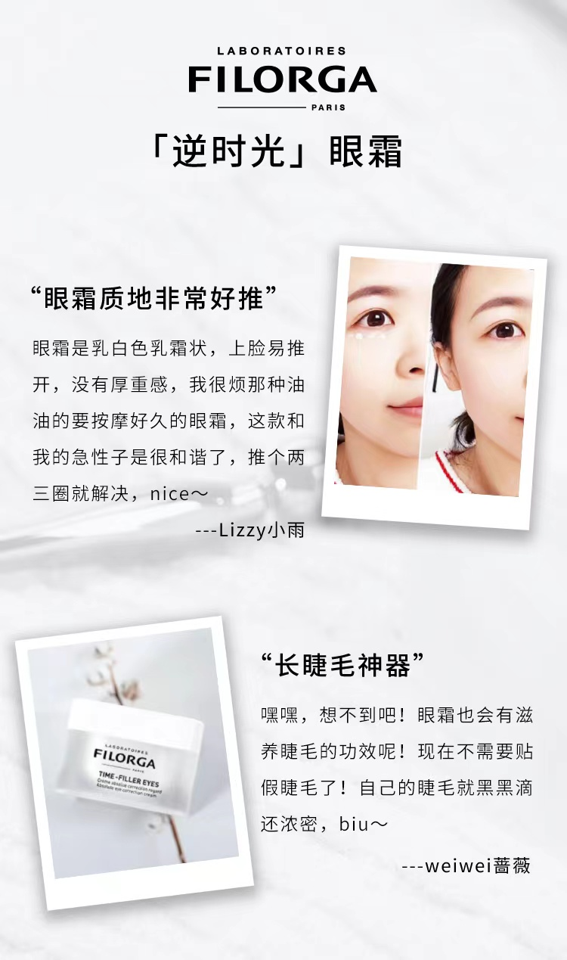
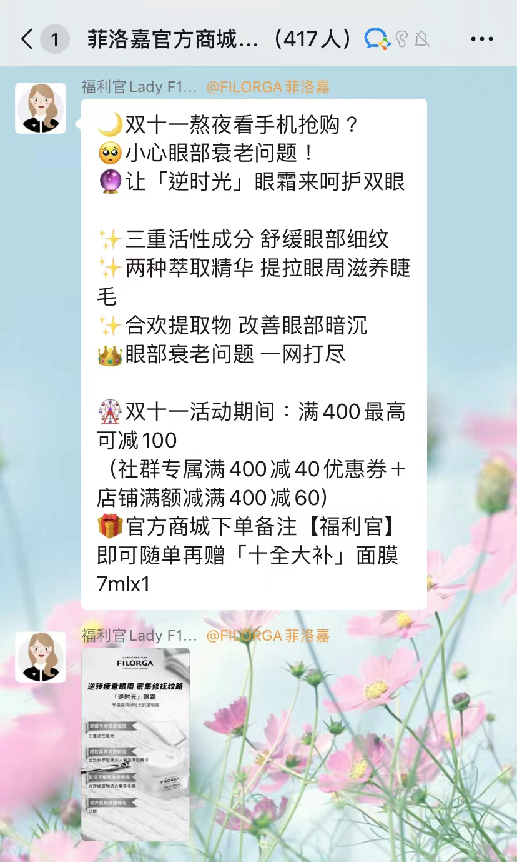
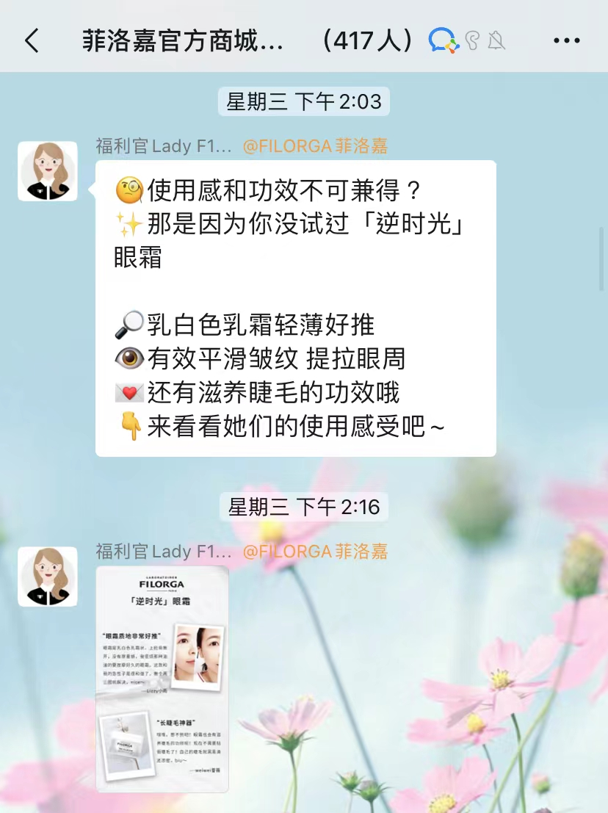
官方群：菲洛嘉官方商城福利群——护肤知识分享
点燃
用户好评分享
面霜成分&功效科普

Slide 19
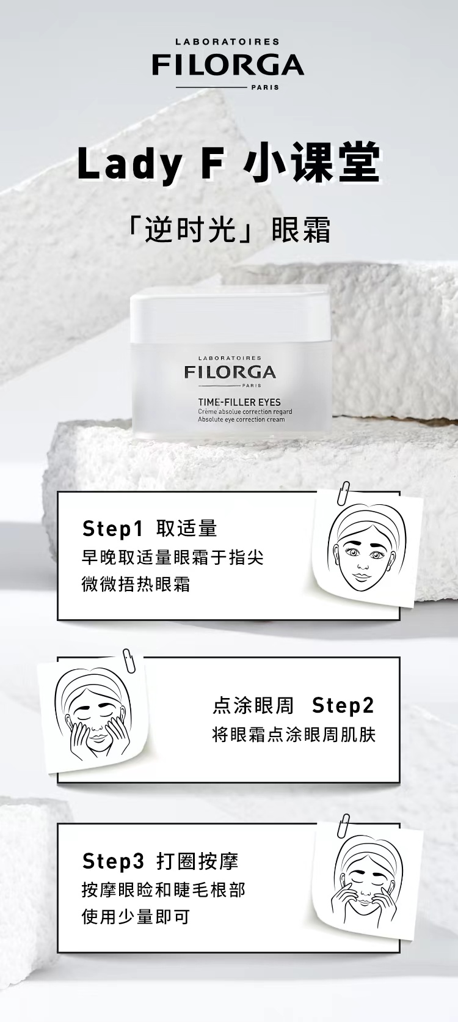
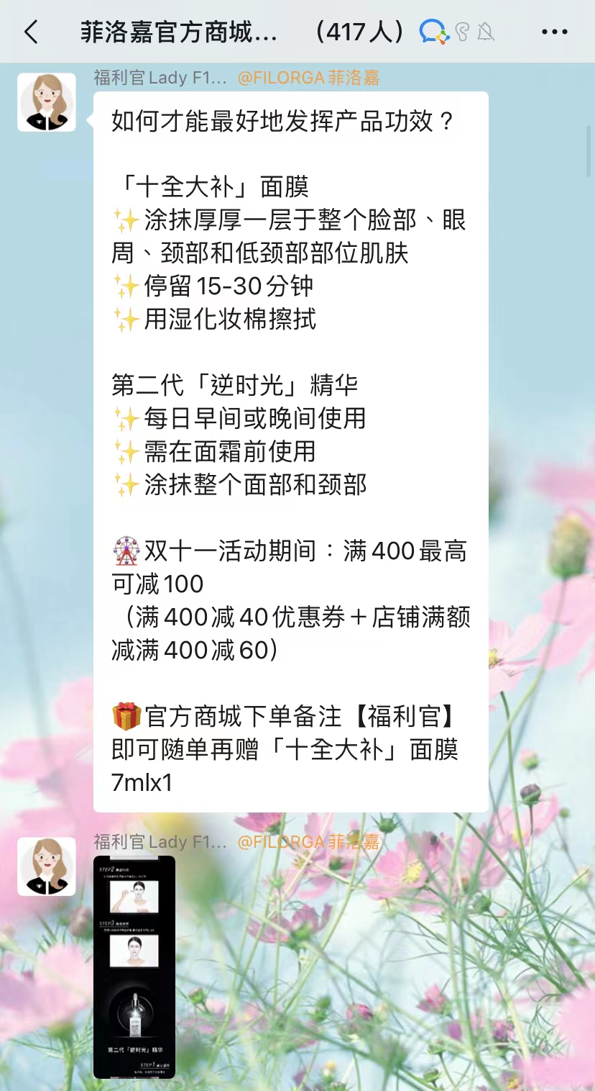
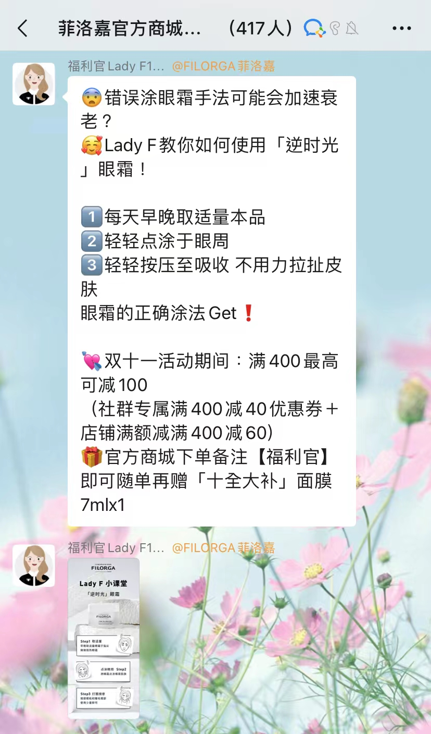
官方群：菲洛嘉官方商城福利群——护肤知识分享
点燃
使用手法小课堂
LadyF小课堂

Slide 20
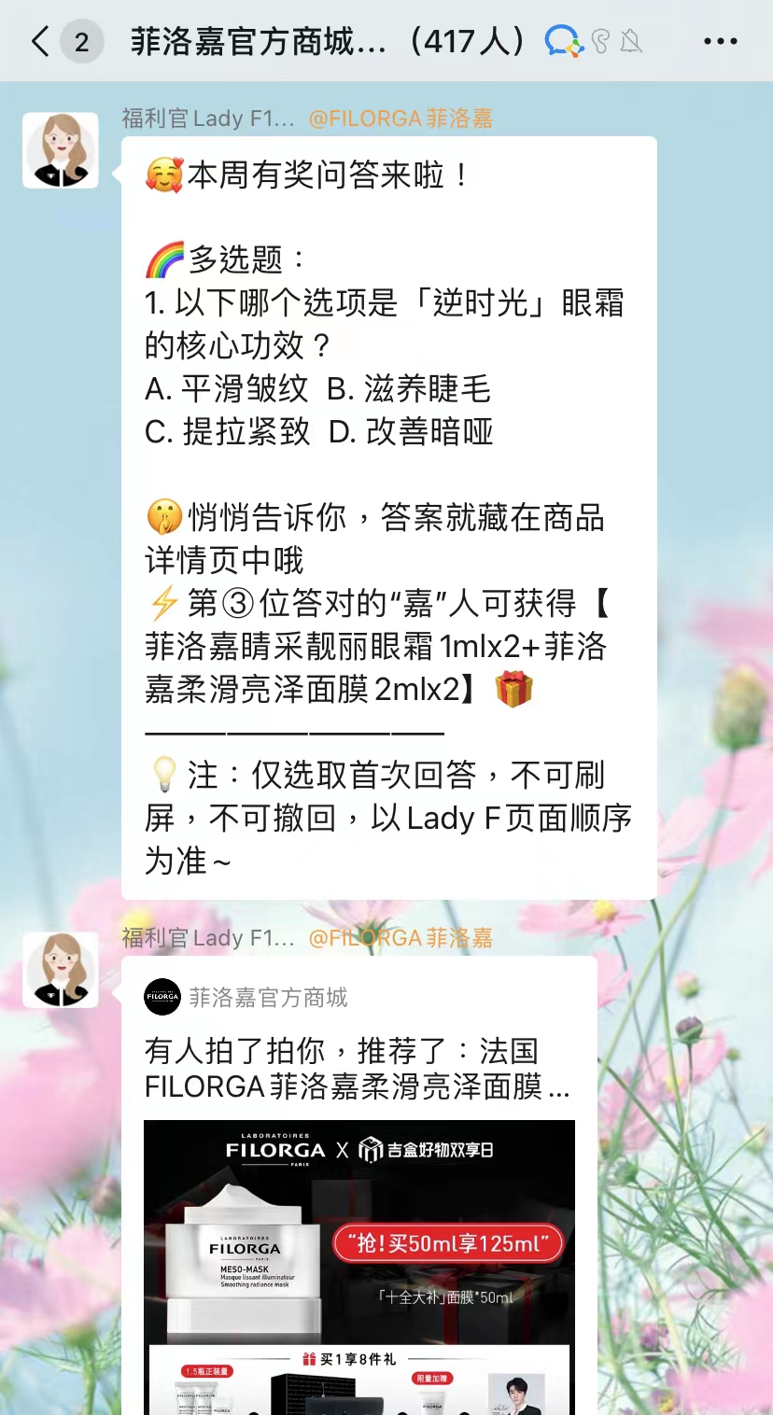
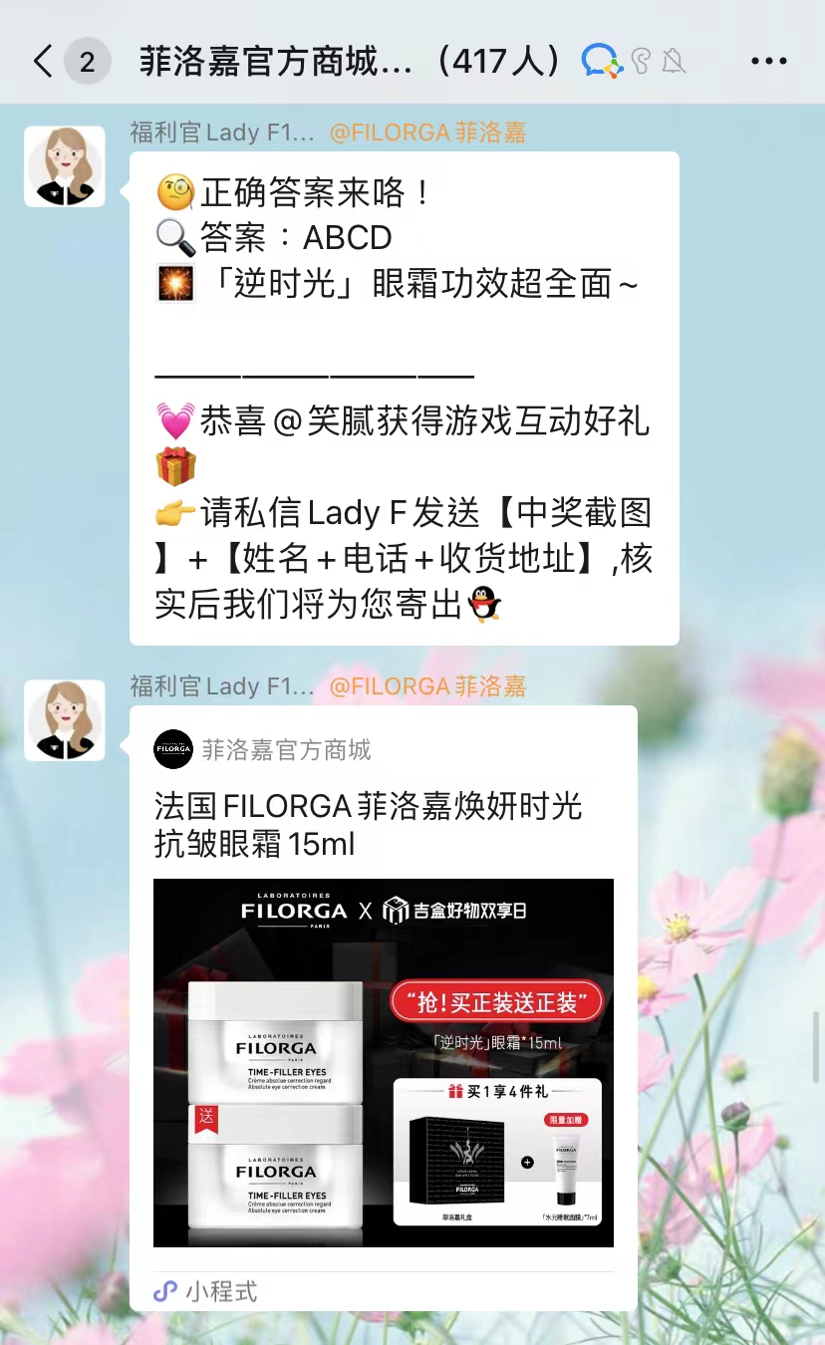
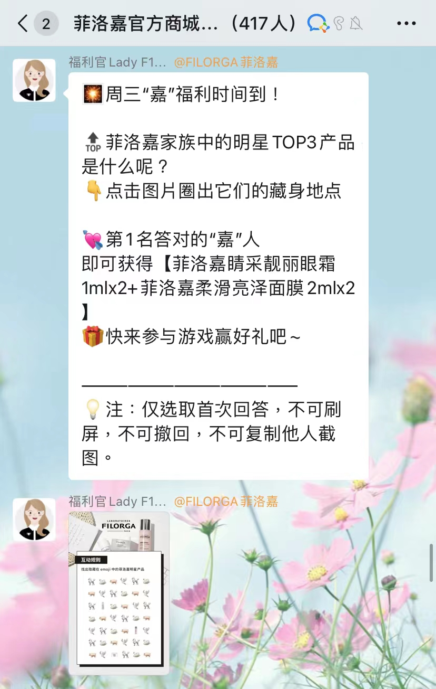
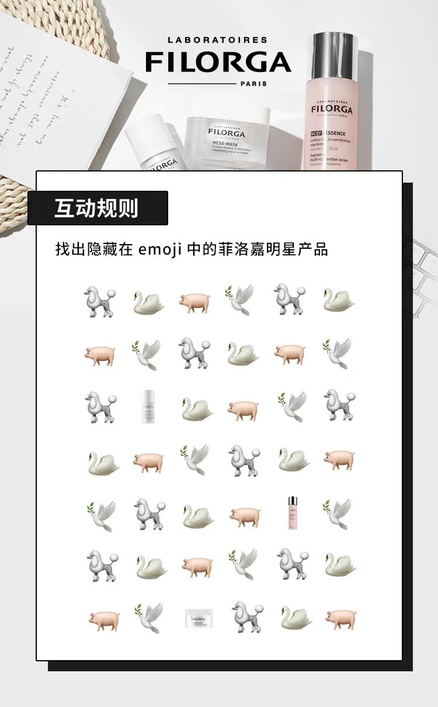
官方群：菲洛嘉官方商城福利群——互动游戏部分
点燃
*互动游戏，主要还是答题，emoji找商品图为主，依旧是结合爆款产品设计互动部分

Slide 21
总结
点燃
好的地方
不足之处
1，将社群活动固化下来，让用户形成习惯，知道在固定时候可以进群领福利or抽奖
2，素材是可以得到持续复用的，不用总是着急找新的素材，好的素材值得反复使用
3，采用统一拉群模式，且社群素材可以提前设置好（其实这就是群SOP模板）
1，活得像个机器人…
2，加了一个多月了，还没有人跟我深聊
3，还没发现有做用户分层的动作，只看到有会员模式而已
菲洛嘉社群运营模式，的确能够减少找素材、作图所耗费的精力，减少人力成本
且在用户角度来看，相同的活动素材并不影响体验，相反会期待抢每周的活动名额

Slide 22
点燃
小菲宠粉福利群

Slide 23
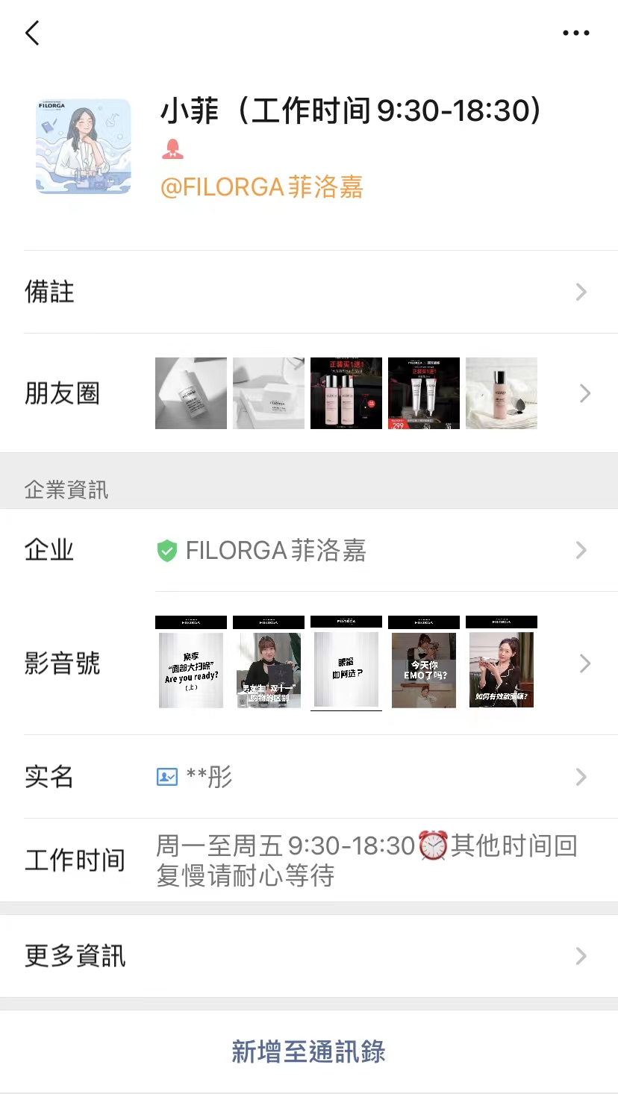
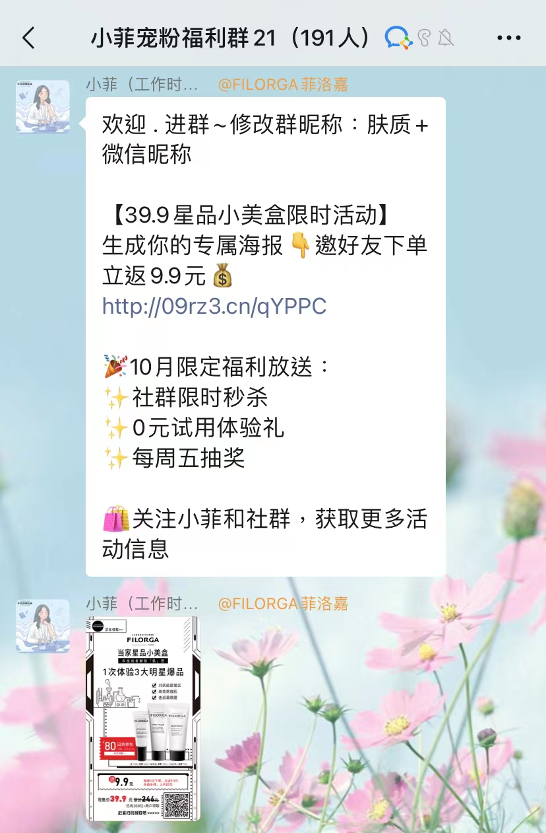
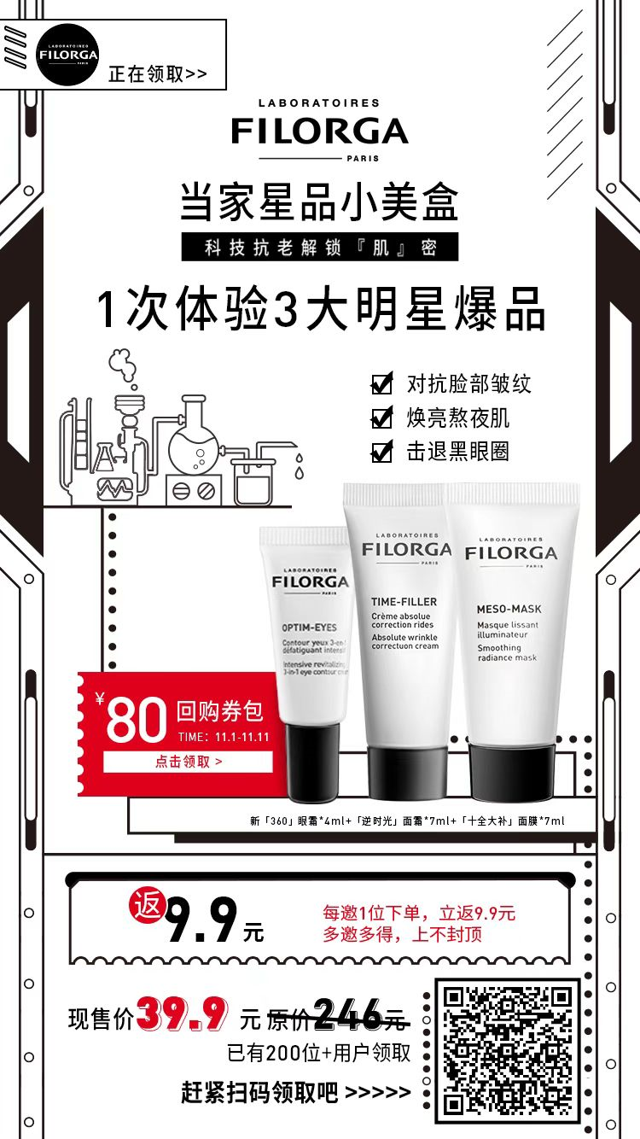
宠粉群：小菲宠粉福利群——基础设定
点燃
IP定位：卡通人物小菲
（给消费者计算最优惠价格）
主要是通过裂变海报进群的
裂变海报用的是零一裂变工具

Slide 24
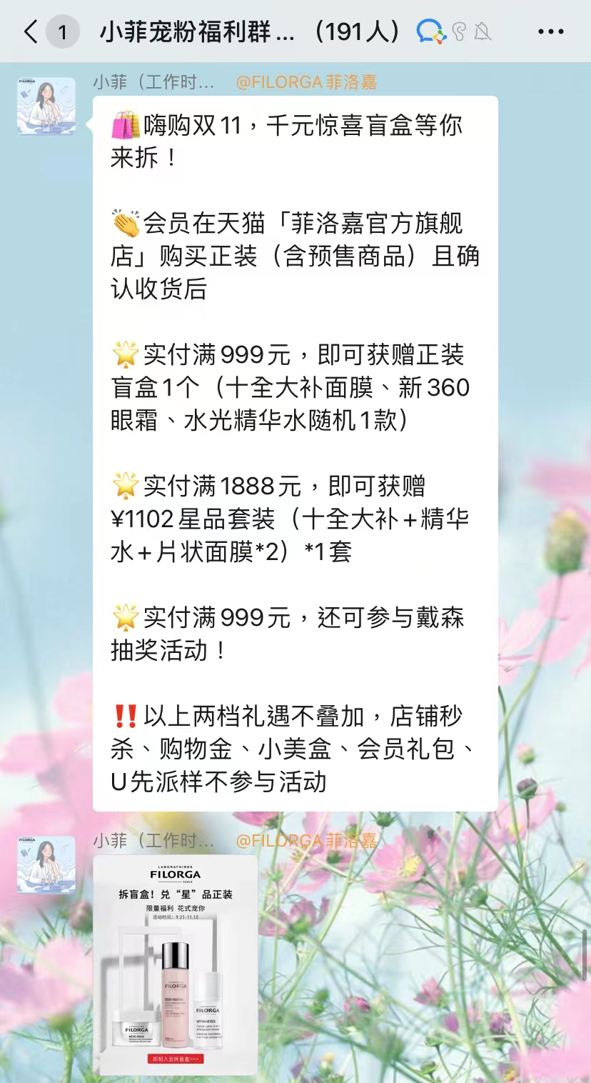
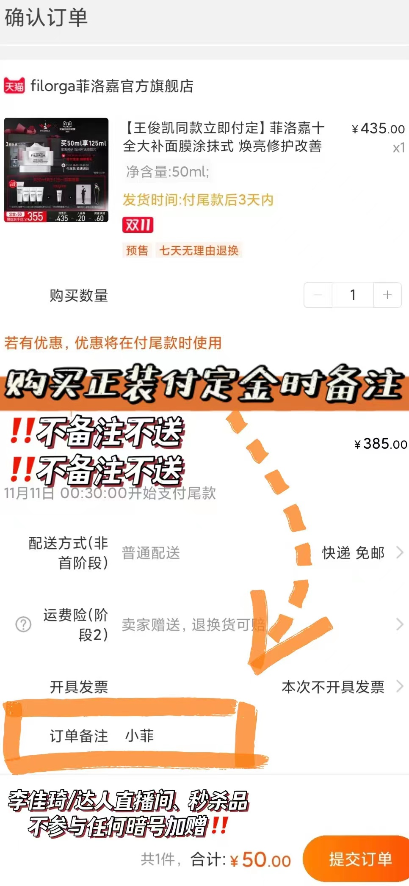
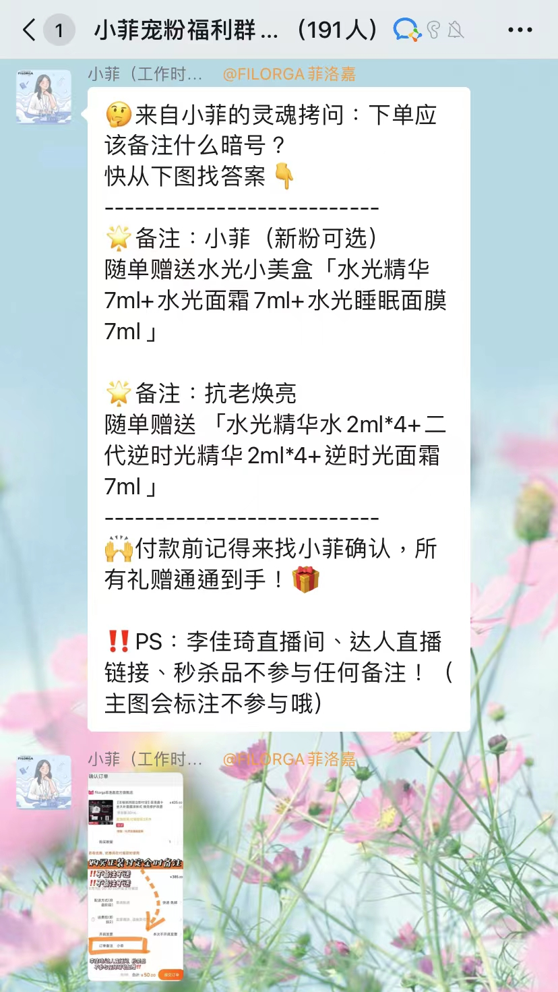
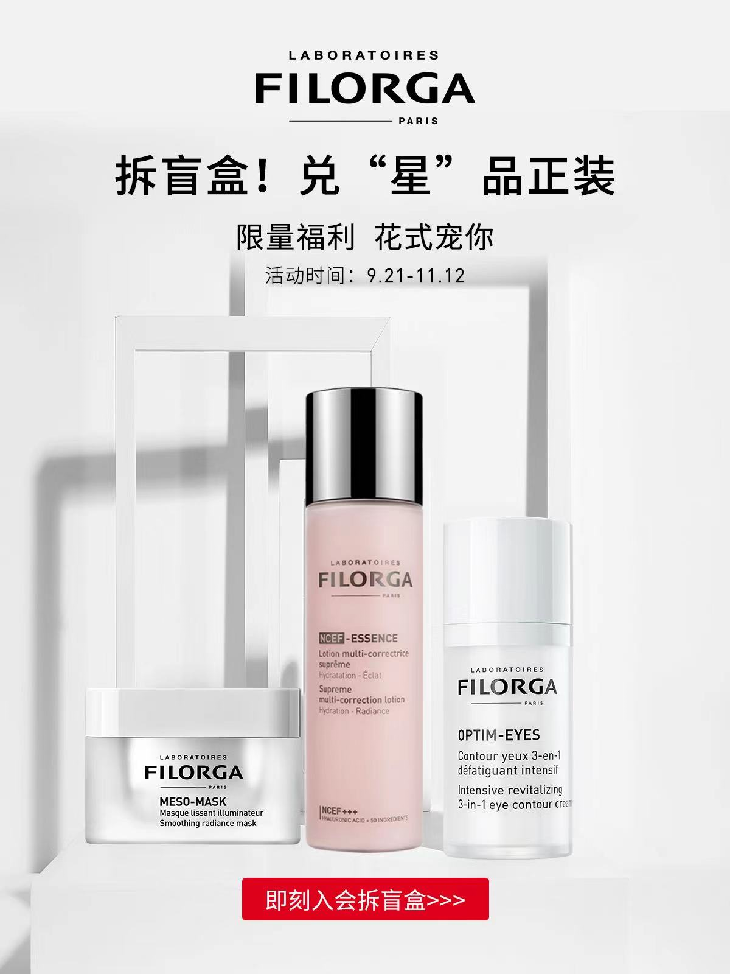
宠粉群：小菲宠粉福利群——运营模式
点燃
提醒用户下单加备注
预告天猫活动
群内所发布的活动主要是天猫旗舰店引流，帮用户计算如何下单最划算
以及提醒用户在天猫下单时加上备注，可以再送小样

Slide 25
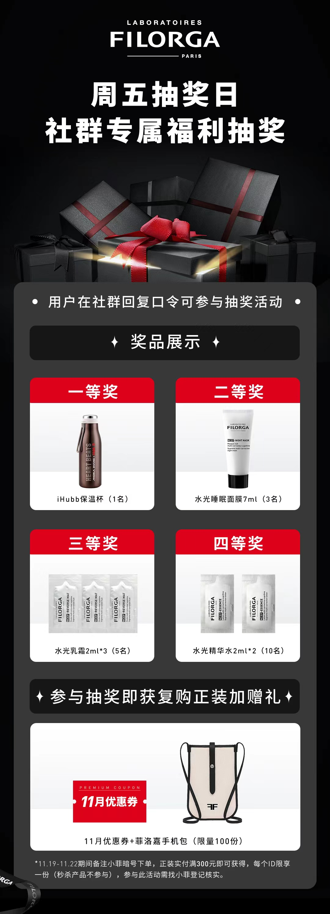
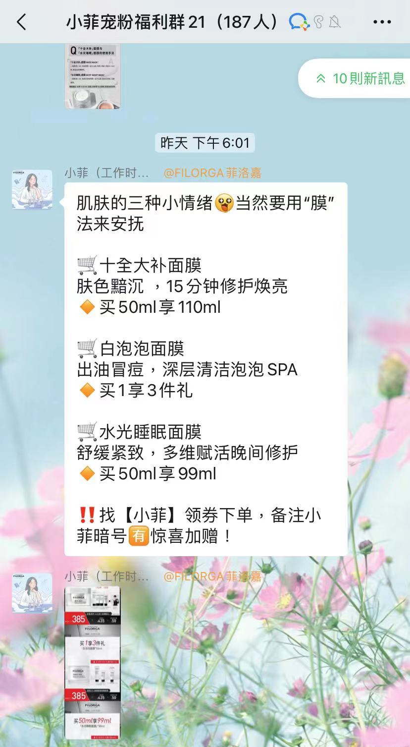
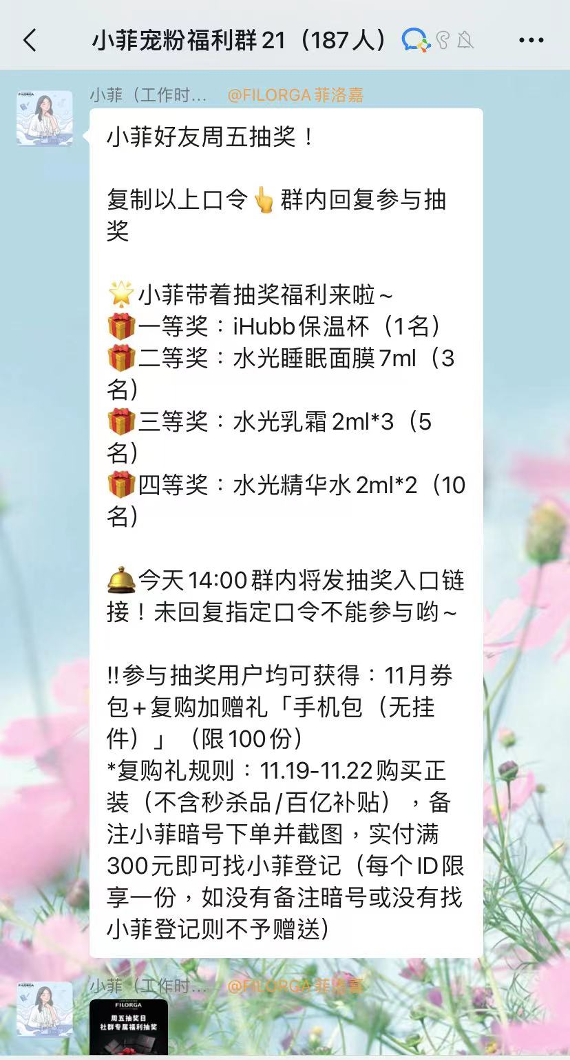
4
宠粉群：小菲宠粉福利群——运营模式
点燃
引导私聊
领券+下单备注
引导群回复
获得抽奖名额

Slide 26
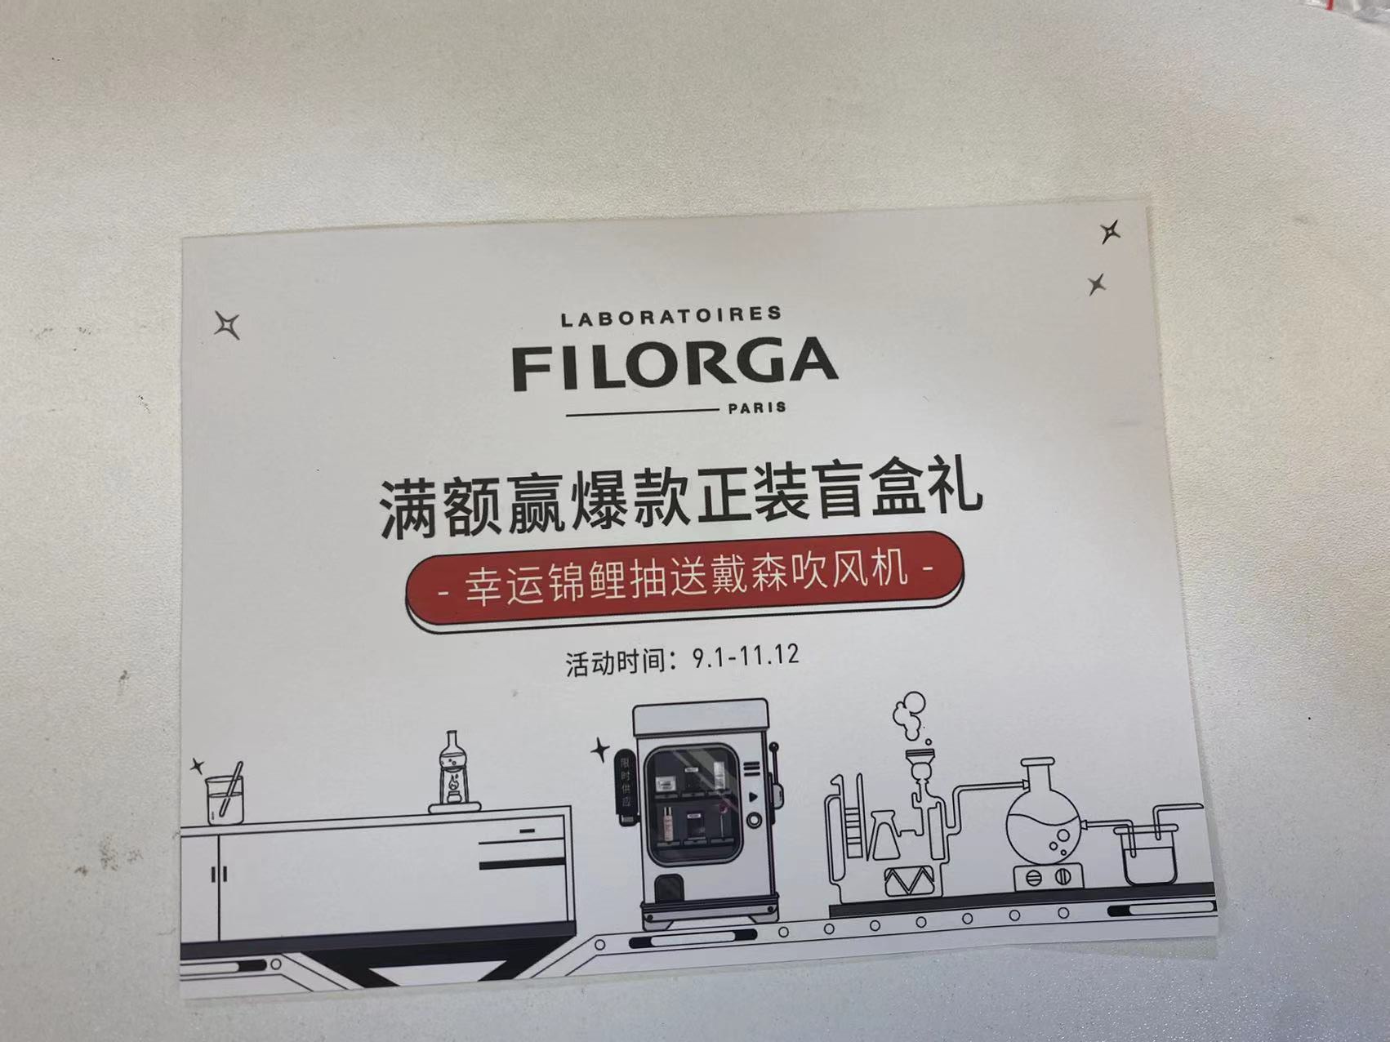
宠粉群：小菲宠粉福利群——运营模式
点燃
9.9秒杀的小样
会有包裹卡
采用抽奖作为利益点
引导用户返回天猫下单

Slide 27
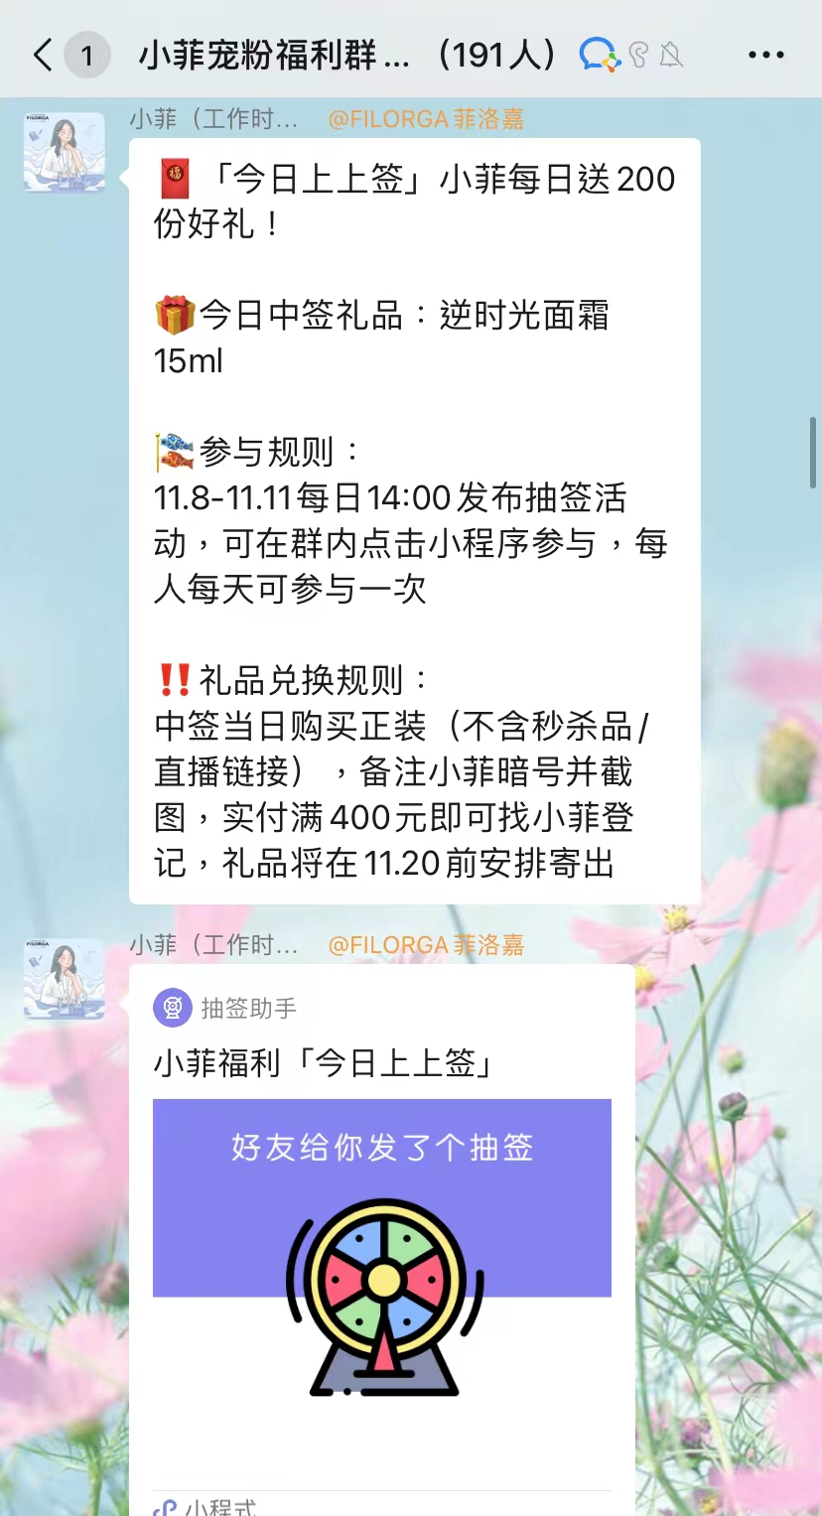
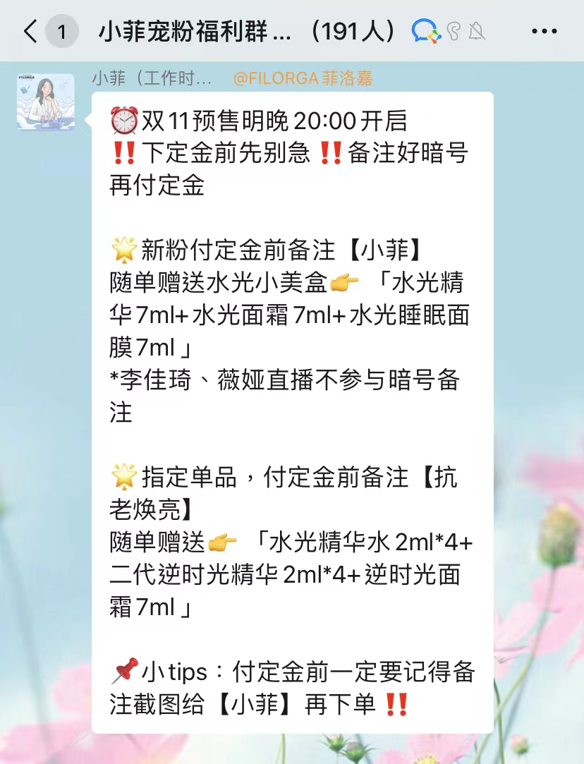
宠粉群：小菲宠粉福利群——运营模式
点燃
4
1
2
3
随单赠送小样
赠送按摩仪（限前5名）
抽奖吸引
（会提示到天猫店铺浏览每天获得一次抽奖机会）
抽签模式
（主要为了引导购买正品）
如何引起用户的在下单时要备注的动作？
除了赠送小样福利，还有抽奖、抽签、赠品玩法，不断引起用户关注，从而提升用户粘度

Slide 28
宠粉群：小菲宠粉福利群——运营模式
点燃
会有分流群的模式
新品招募体验官活动
（其实就是KOC培养）

Slide 29
总结
点燃
好的地方
不足之处
1，如何回流天猫（即公域渠道）的模式，此社群做了很好的运营典范
2，采用帮用户计算最优惠下单方式，从而增加用户对于IP的信任和追随
3，有做二次分流群（不确定是不是快闪群），以及KOC招募动作，运营模式更丰富
1，主动加群主企微，两次了都不肯通过，怀疑对我有意见…
2，同样没有做用户分层的动作
小菲IP社群运营模式，其实是未来做回流公域渠道很好的借鉴模式
而且小菲社群应该是服务商做的（因为1个引导回流天猫，1个引导小程序下单），此模式也可以作为未来私域服务商可以跟品牌企业合作的另一种模式

Slide 30
点燃
大家可能有疑问
还有个品牌调性咋没讲呢？
其实刚刚讲的时候已经展示案例了
带你们再回顾一下

Slide 31
1
2
3
4
点燃
好的审美，简洁风格，总能最打动用户的心（尤其是有一定小资追求的白领人群，非常符合此类人群审美）
然而这些素材其实并不需要原创，日常留意收集，搭建个素材库，需要时直接借用就行了（用户好评、护肤步骤都是现成的素材）

Slide 32
点燃
每次只分享三点
是为了让你更好记住
并开始行动哦！^0^

Slide 33
点燃
请打分~

Slide 34
点燃
品牌私域运营中心
所有传统领域出现过的机会，都值得用企微私域再做一遍！

